Slide 1
Информационная образовательная среда «Цифровая школа»
МАОУ «СОШ №99» г. Новокузнецк

Slide 2
ФГОС
26. Информационно-методические условия реализации основной образовательной программы общего образования должны обеспечиваться современной информационно-образовательной средой.

Slide 3
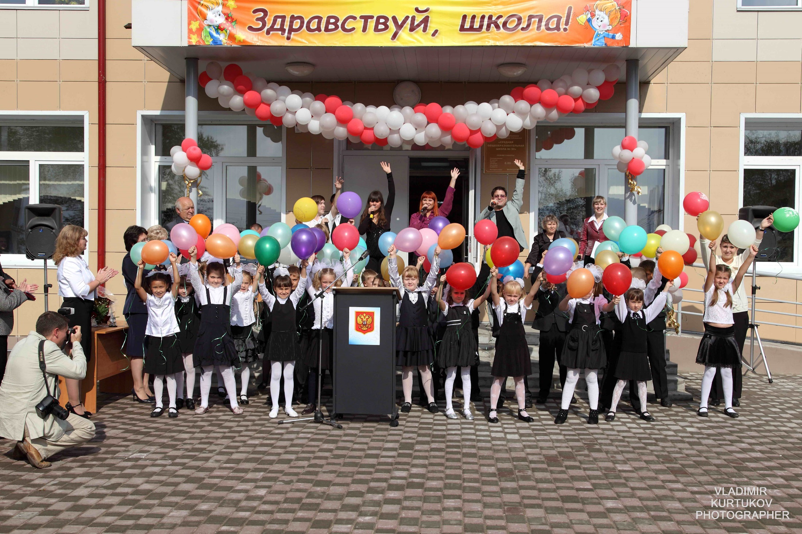

Slide 4
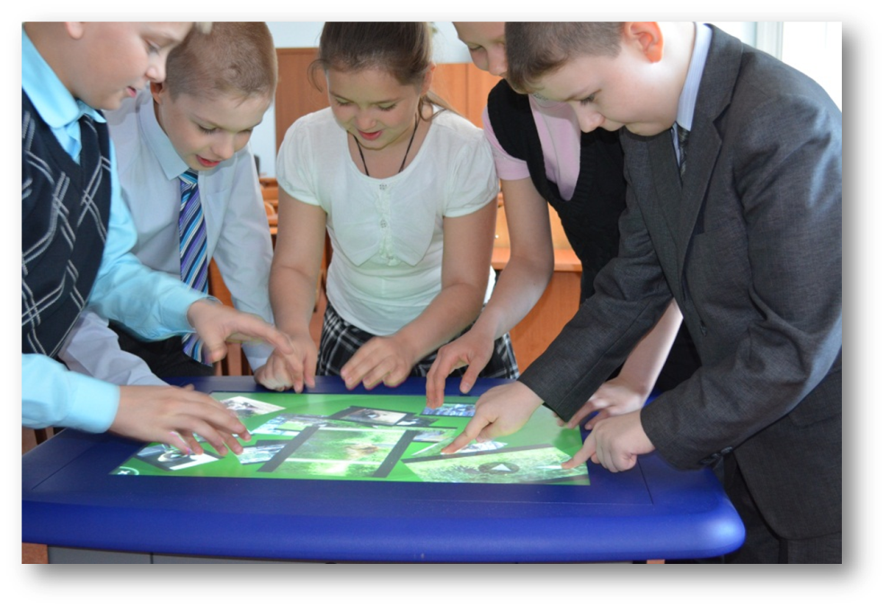
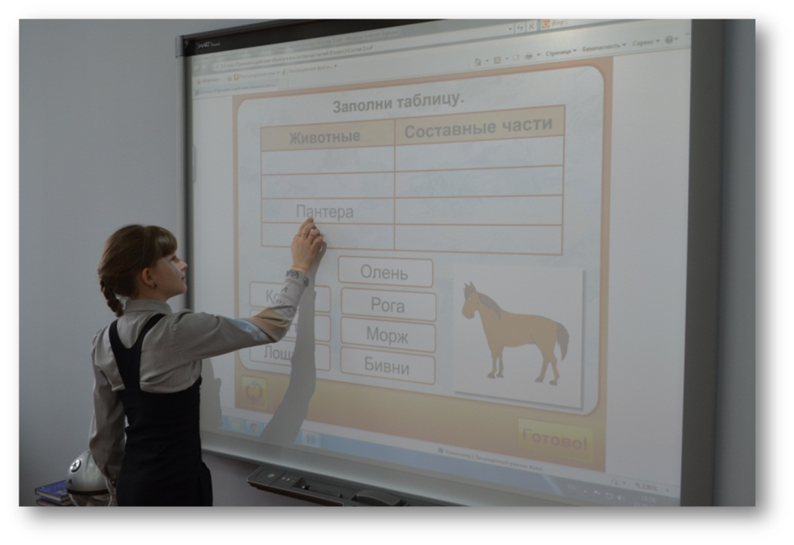
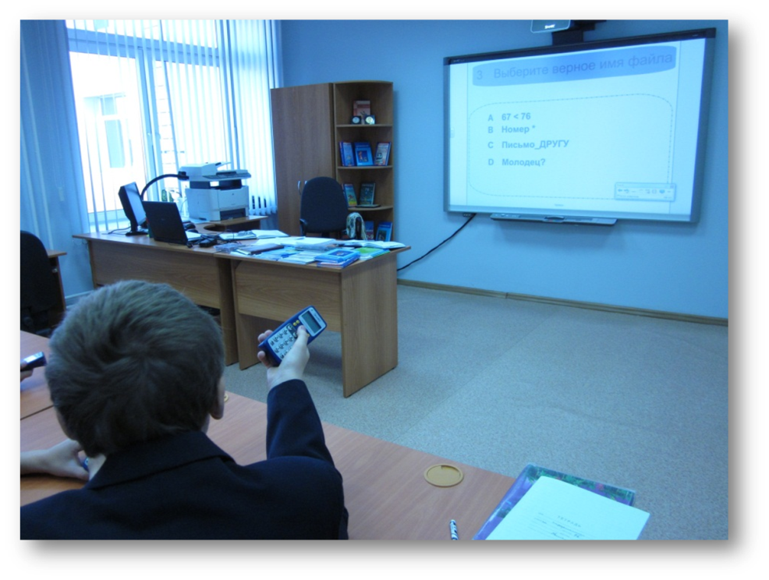
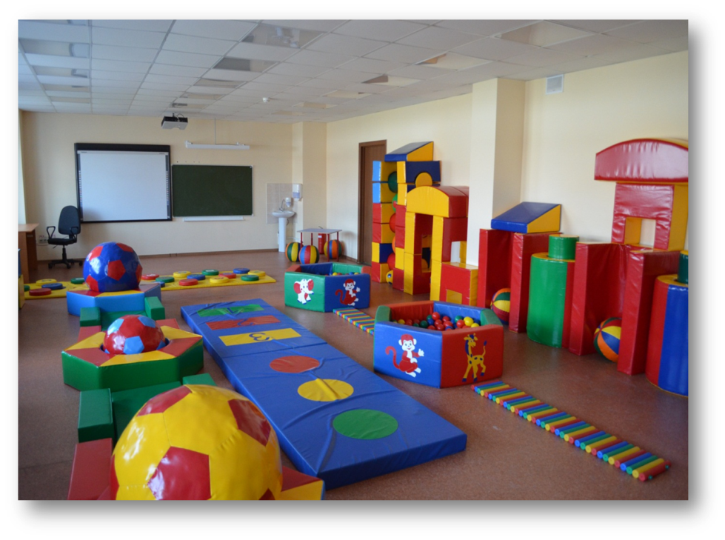
Оснащение

Slide 5
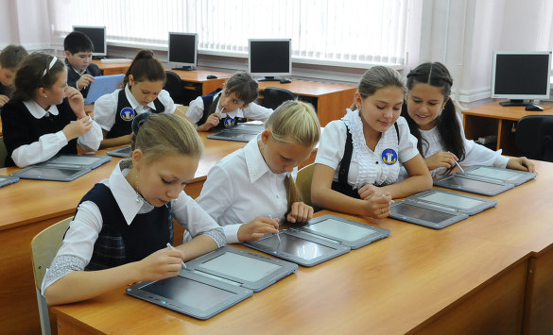
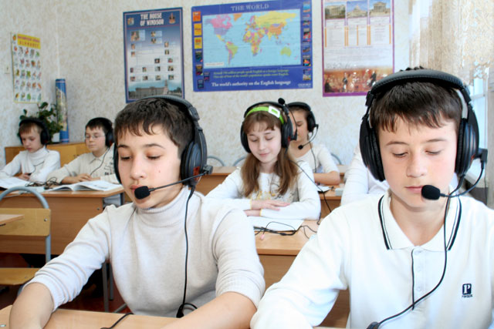
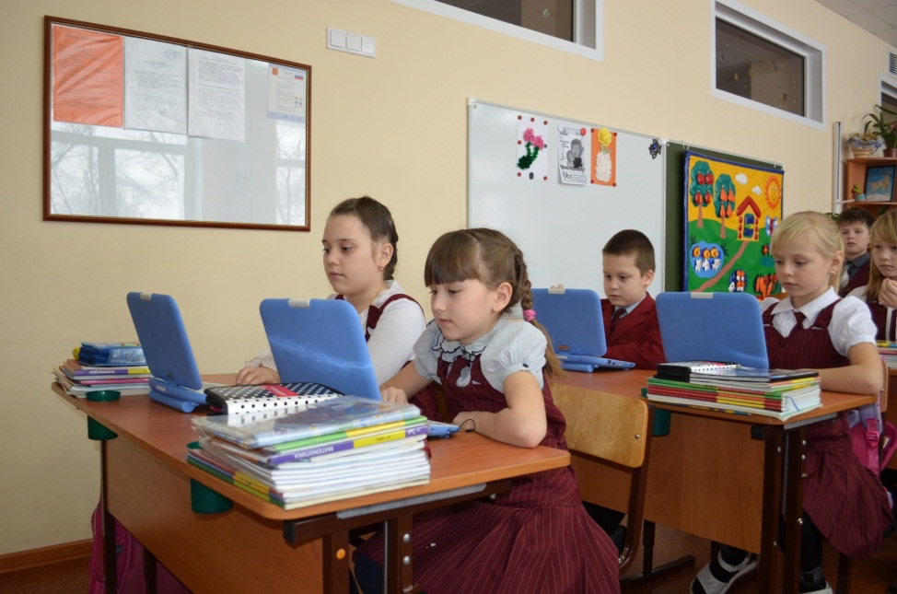
Оснащение

Slide 6
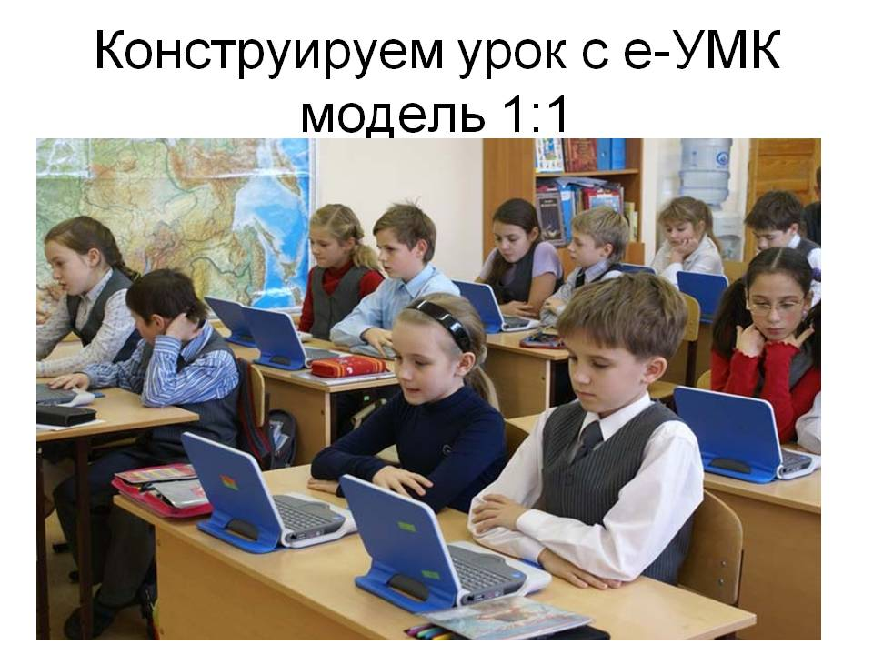
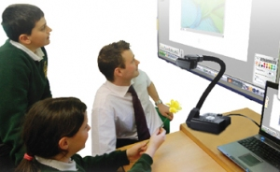
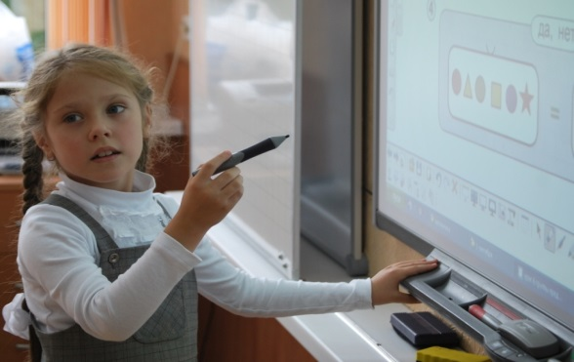
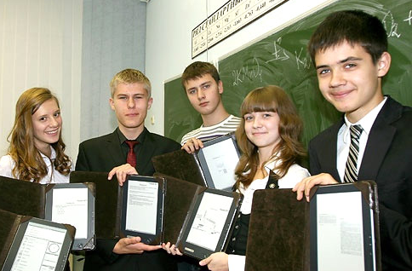
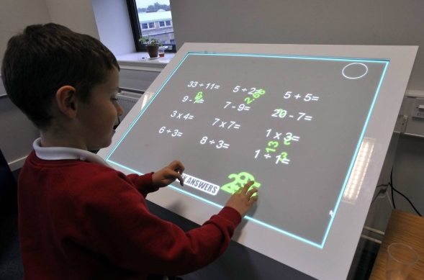
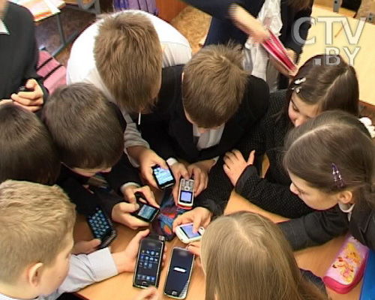
ИОС
ученика

Slide 8
Информационная образовательная среда «Цифровая школа»

Slide 9
ИОС «Цифровая школа»
СМИ
Связь с другими ОУ
Дистанционное образование
Внешнее информационное пространство
Сетевые проекты
АРМ учителя
Школа IT-педагога
Учебные кабинеты
АРМ администратора
Мобильные медиа комплексы
Внутреннее информационное пространство
Совет старшеклассников
Родители
Администрация
Газета 99% успеха
Видео студия
«99 канал»
Сайт школы
Педагоги
Учащиеся
База данных ОУ
Электронное расписание
Медиатека
Школа IT-безопасности
Школьная библиотека
Интернет-доступ
Социальные партнёры
Дистанционные олимпиады
Электронная школа 2.0
Локальная сеть
Школьный музей
Panasonic
Сетевые конкурсы
Polimedia
Cassio
МАОУ ДПО ИПК

Slide 10
Качество образования

Slide 11
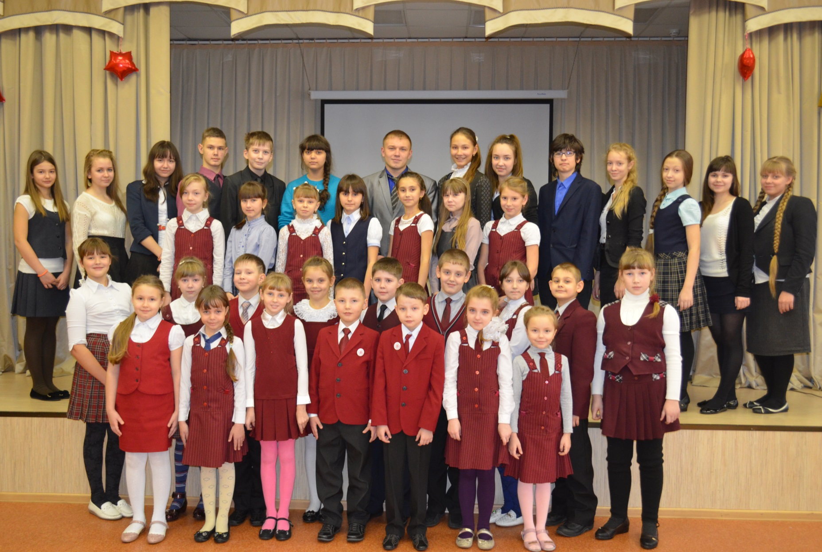
Стипендиаты премии
Губернатора Кемеровской области А. Г. Тулеева

Slide 12
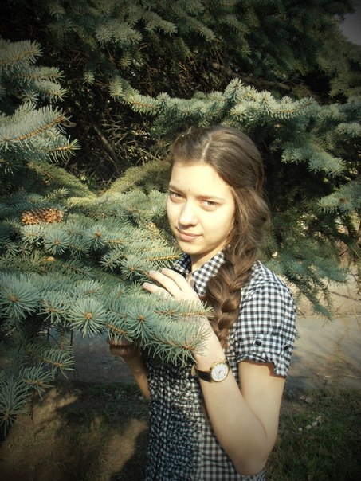
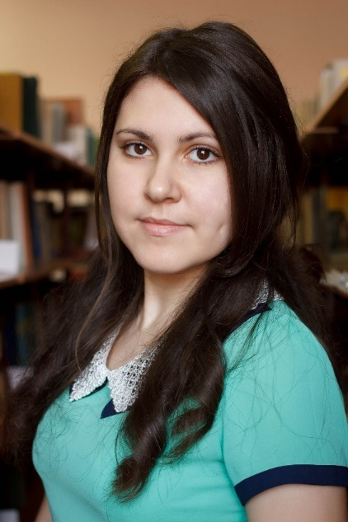
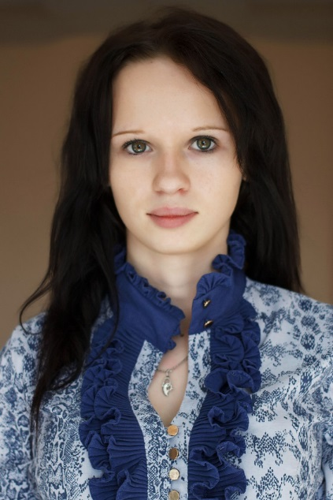
Медалисты
2013 год
2014 год
Носонова Любовь
Филатова Анна
Алтухова Карина
Сметанин Павел

Slide 13
Рейтинг ЕГЭ среди СОШ г. Новокузнецка, 2015 г.

Slide 14
Рейтинг эффективности среди ОУ Кемеровской области

Slide 15
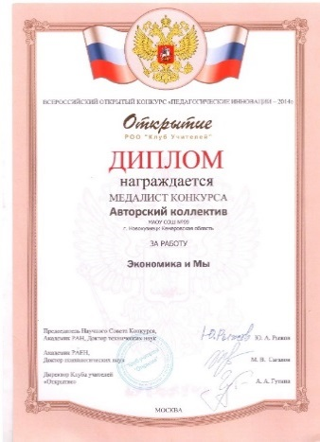
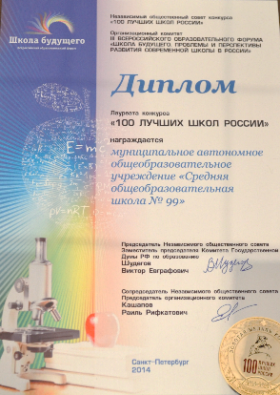
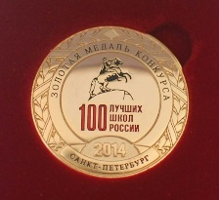
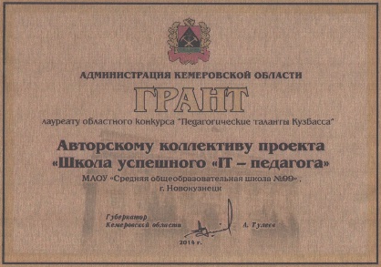
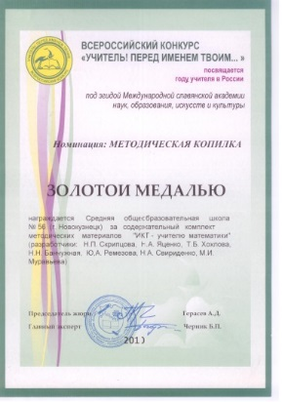
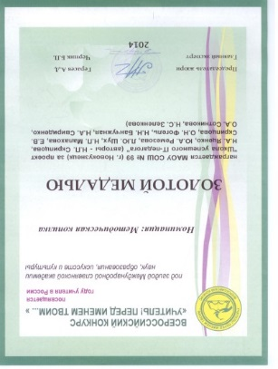
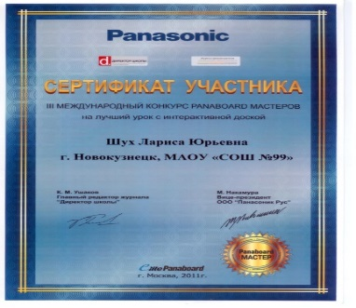
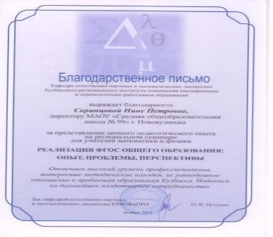
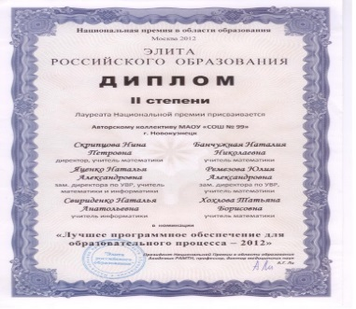
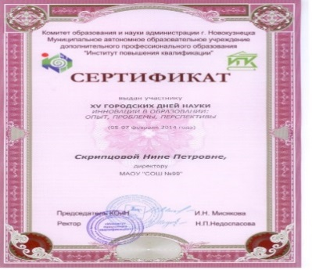
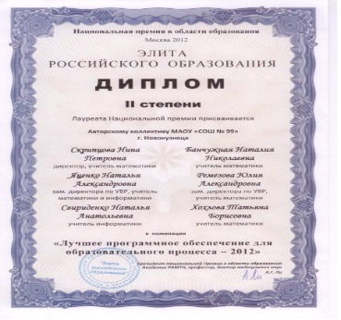
Достижения МАОУ «СОШ №99»

Slide 16
«Если мы будем учить сегодня так,
как мы учили вчера,
мы украдём у детей завтра»
Джон Дьюи

Slide 17
Спасибо за внимание!
МАОУ «СОШ №99» г. Новокузнецк

